Slide 1
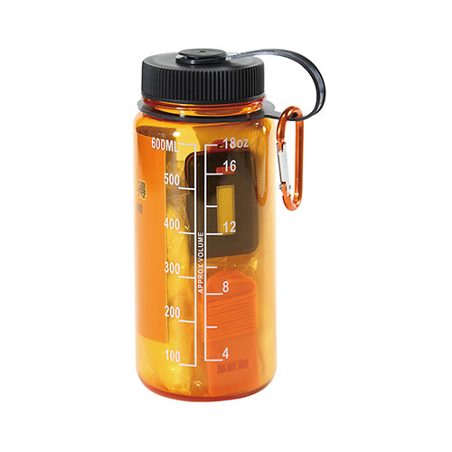
【提案書】
防災ボトル7点セット
特徴
いざというときに役立つ防災グッズ6点が詰め込まれている上にウォーターボトル自体も便利に使えるアイテムです。防災イベントやキャンペーンの特典用やノベルティ用にもおすすめ。
納期
納期スペース
仕様
素 材 ： AS・ポリプロピレン・ポリエチレン・紙・アルミ・ナイロン・ ABS・ポリスチレン
サイズ ： φ76×180mm
包 装 ： 化粧箱入
備 考 ： ウォーターボトル・カラビナ・防災の心得・レインコート・軍 手・COBライト・ホイッスル×各1・※ウォーターボトル容 量:600ml
お見積
お見積りスペース

